Slide 1

Звіт сільського голови
Сергіївської сільської ради за 2023 рік

Slide 2

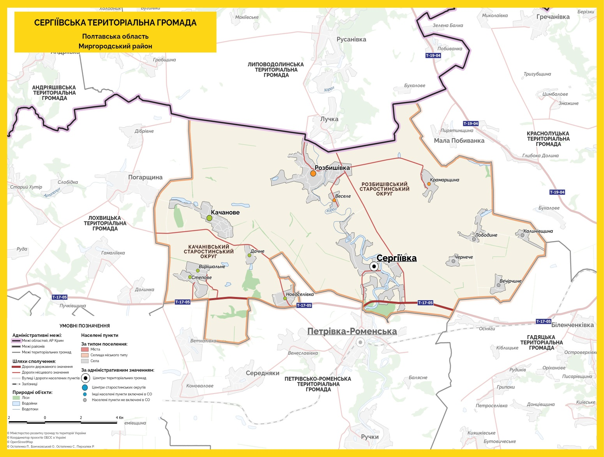
Сергіївська територіальна громада
3 старостати
13 населених пунктів
2735 жителів
За 2023 рік:
Померлих – 33
Народжених – 11
Приписалося – 59
Виписалося – 37
Площа громади-168 км2

Slide 4
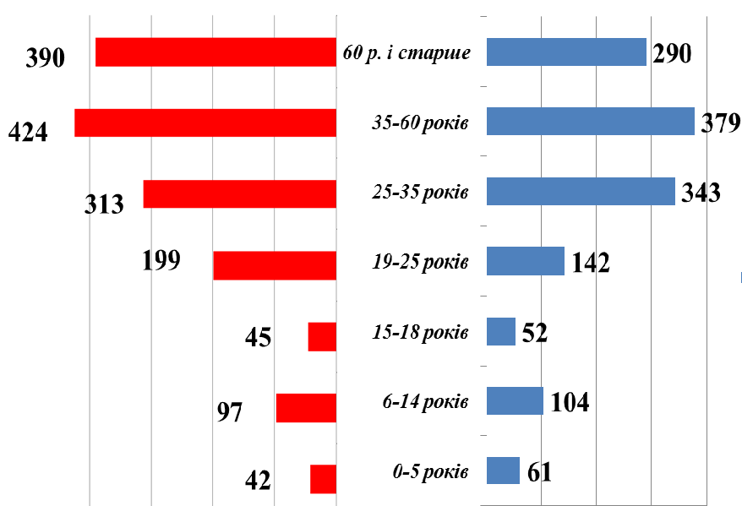
Віково-статева піраміда

Slide 5
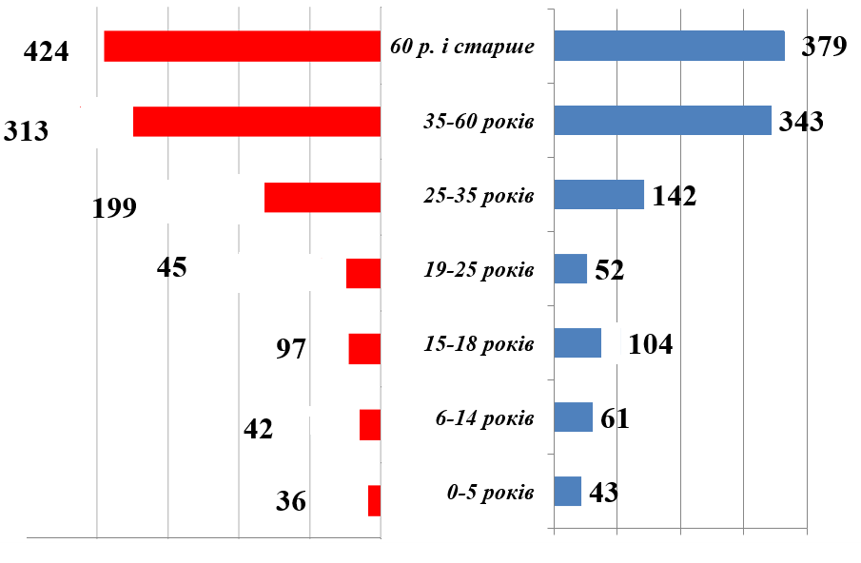
Віково-статева піраміда через 20 років
НАСЕЛЕННЯ ГРОМАДИ – 2280 ЖИТЕЛІВ

Slide 6
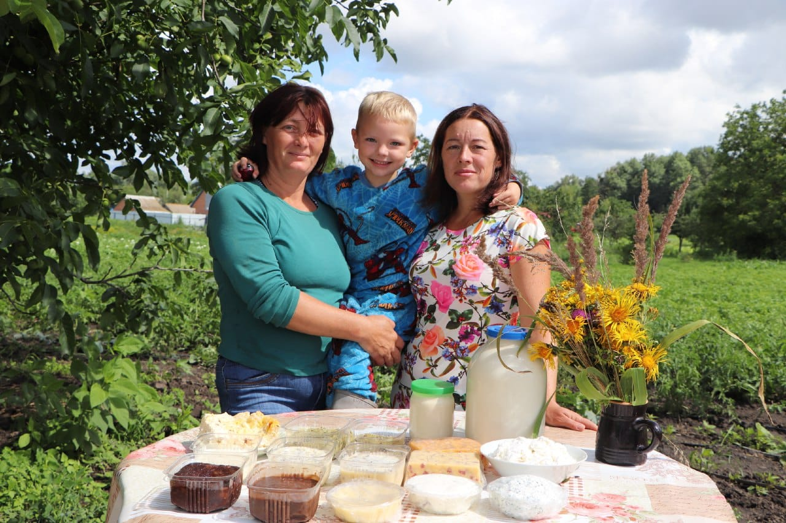
Внутрішньо переміщені особи
Кількість дітей до 18 років - 51

Slide 7
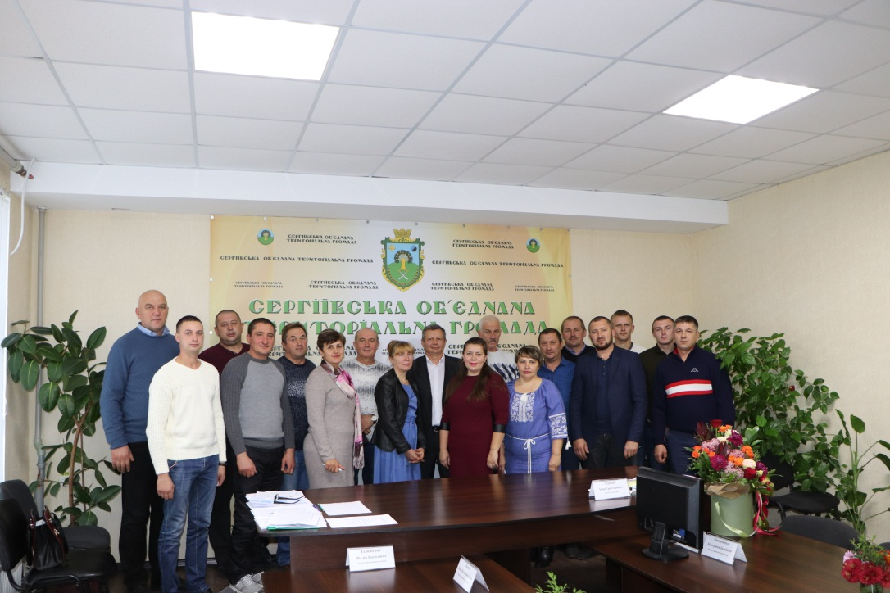
Депутатський корпус
Сергіївської сільської ради
Депутатів
22
Проведено сесій 10
Прийнято рішень 323

Slide 8
Відвідування сесій депутатами Сергіївської сільської ради
Депутат | Кількість пропущених сесій
Ілляшенко Надія Василівна | 0
Горб Віктор Іванович | 0
Смаль Микола Анатолійович | 0
Громико Анатолій Миколайович | 0
Дичок Тетяна Павлівна | 0
Литвин Віта Михайлівна | 0
Верещака Леонід Миколайович | 1
Панова Наталія Валеріївна | 1
Ковальова Катерина Олексіївна | 1
Литовченко Катерина Іванівна | 1
Дугнист Раїса Петрівна | 1
Депутат | Кількість пропущених сесій
Білик Інна Володимирівна | 1
Фенько Олександр Григорович | 2
Пащенко Сергій Павлович | 2
Литвин Сергій Вікторович | 3
Шапошник Сергій Михайлович | 3
Золотоверх Василь Андрійович | 3
Радько В'ячеслав Семенович | 3
Івко Валерій Іванович | 3
Ричик Ігор Сергійович | 4
Вертелецький Василь Олександрович | 4
Лобода Едуард Валерійович | 7 (ЗСУ)

Slide 9
Виконавчий комітет Сергіївської сільської ради
14 членів виконкому
17 засідань
104 рішення
6 відділів
1 сектор
ЦНАП
45 працівника

Slide 10
Кадрова робота
Прийнято розпоряджень сільського голови
Консультація, щодо заповнення електронних декларацій
365
34
0
0
Проведено засідань конкурсної комісії
Прийнято за результатами конкурсного відбору

Slide 11
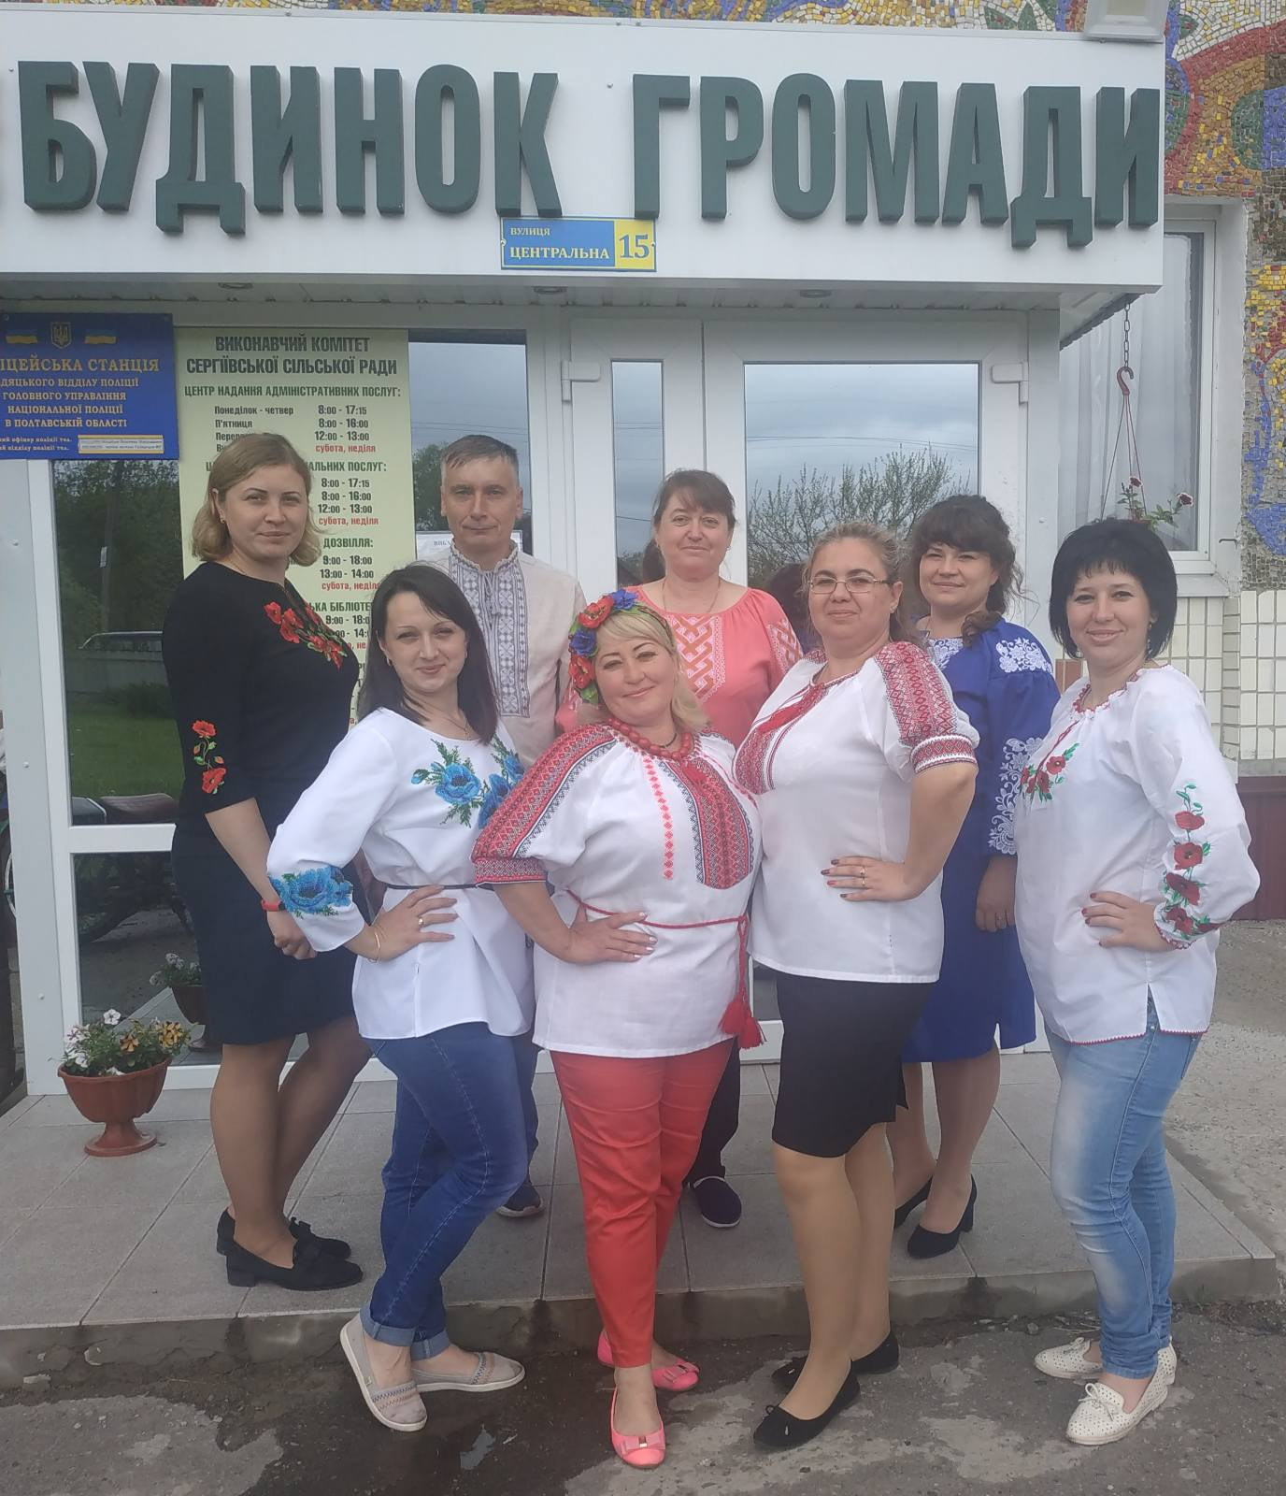
Діяльність ЦНАП
Загальна кількість адміністративних послуг – 209
Кількість наданих послуг за 2023 рік - 6880
Реєстрація місця проживання – 89
Видача витягу з реєстру територіальної громади – 555
Паспортні послуги – 644
Довідки про взяття на облік ВПО – 6
Послуги пов'язані з державною реєстрацією нерухомого майна -320
Послуги реєстрації актів цивільного стану - 33

Slide 12
Робота із зверненнями громадян
Надійшло звернень 519
477
усні
42 письмові
Центром надання адміністративних
послуг виконавчого комітету Сергіївської
сільської ради видано 713 довідок різного характеру

Slide 13

Земельні відносини
За 2023 рік:
Розглянуто і прийнято 72 рішення із земельних питань;
Проведено інвентаризацію 83 земельних ділянок під полезахисними лісосмугами загальною площею 98,57 га;
Укладено 6 договорів купівлі-продажу шести земельних ділянок, які перебували у постійному користуванні фермерів, загальною площею 143,05 га;

Slide 14
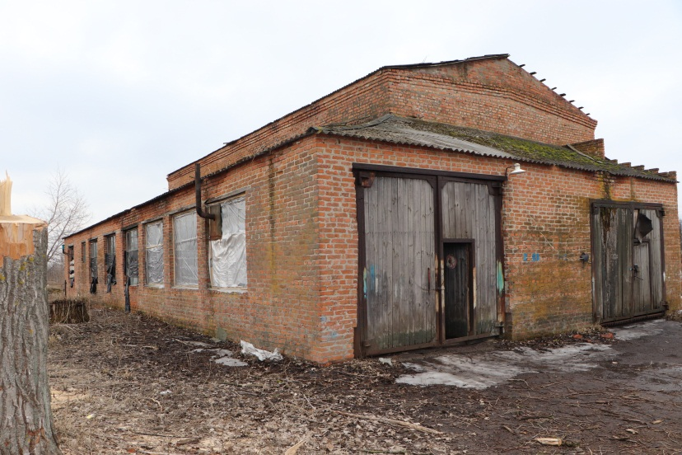
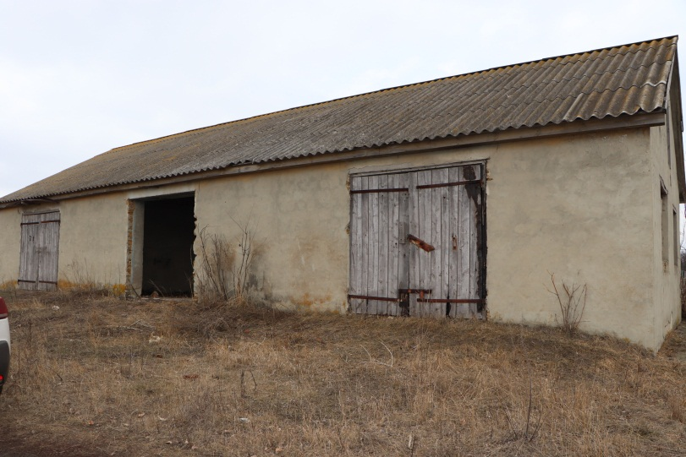
Комунальне майно
Проведено електронні аукціони та передано в оренду два об’єкти нерухомого майна комунальної власності в с. Сергіївка (олійниця площею 148,1 кв.м. та майстерня площею 333,3 кв.м)
Визнана комунальною власністю рішенням суду нежитлова будівля в с. Вечірчине (клуб)
Зареєстровано безхозним майном 2 нежитлові виробничі будівлі в с. Качанове (вул. Промислова 2 б і 2 в.)

Slide 15

Фонд підтримки підприємництва
Скористалися
ФОП Приступа Дмитро Іванович 150 тис грн
(розвиток виробництва пелетів і брикетів)

Slide 16
Інвестиції
Загальна сума залучених інвестицій в Сергіївську громаду становлять
5 012 400 грн з них:
Соціальні проєкти 2 096,961 тис. грн (поповнення матеріального резерву, придбання техніки, меблів для МКП, створення молодіжного простору, дитячого розвиваючого майданчику, екологічні ініціативи, відкриття фізіотерапевтичного кабінету та інше)
Підтримка бізнесу 2 915,439 тис. грн за рахунок яких створено додаткових 7 робочих місць (ФОП Приступа Д.І., ФОП Лобода Ю.В., ФОП Лобода Е.В., ФОП Опришко В.І., ФОП Кіріченко Е.В., ФОП Скороход А.В.).

Slide 17
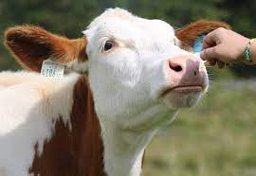
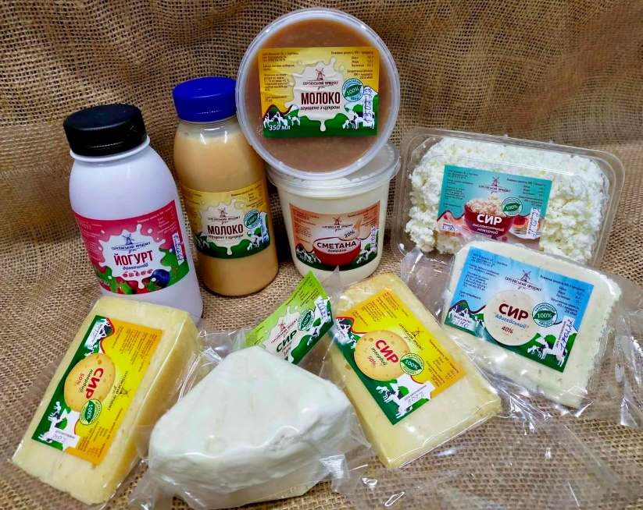
Агропромисловий розвиток
Отримано посівний матеріал овочевих культур для всіх жителів Сергіївської ТГ;
3 фермера отримали міндобрива від ДАР ;
2 фермера отримали полімерні рукава для зберігання зерна через ДАР;
ФОП Кіріченко О.В. отримали електрозагорожу для випасу ВРХ.

Slide 18
Інфраструктура ТГ
Освіта
Центр надання соціальних послуг
3 дошкільних заклади
ЗДО «Джерельце»
ЗДО «Перлинка»
ЗДО «Ромашка»
Центр культури та дозвілля
4 клубні установи
3 бібліотеки
3 загальноосвітні заклади
Сергіївський ліцей
Розбишівська гімназія
Качанівський ліцей
Медицина
2 амбулаторії;
3 ФАП;

Slide 19
Стратегія розвитку
Підвищення економічної ефективності використання ресурсного потенціалу громади
Розвиток баготоукладної місцевої економіки
Розвиток людського капіталу
Створення безпечних умов для життя
Оновлення інфраструктури території
Оновлення діючої мережі доріг
Зростання малого і середнього бізнесу
Підвищення ефективності використання земельних, лісових, водних ресурсів громади
Розвиток спроможностей для громадянської активності жителів громади, молоді
Створення умов для молодих сімей
Поліпшення соціальної інфраструктури території
Впровадження високошвидкісного Інтернету
Розвиток системи поводження з ТПВ

Slide 20

Головні цифри бюджету 2023 року

Slide 21
25091

Slide 22
Структура доходів та виконання
 | Фактично за 2022 рік | План 2023 року (на початок року) | Фактично за 2023 рік | % в порівнянні з 2022 роком
Податкові надходження | 72 281 809 | 70 985 200 | 79 360 812 | 110%
Неподаткові надходження | 1 298 922 | 242 900 | 7 631 902 | 588%
Офіційні трансферти | 10 285 835 | 12 983 454 | 12 979 968 | 126%

Slide 23
Структура власних доходів бюджету
Податок та збір на доходи фізичних осіб ( ПДФО) -
33 005 805 грн
Рентна плата за користування надрами – 19 125 603 грн
Податок на майно – 23 107 409
Єдиний податок – 4 034 089 грн
Неподаткові надходження –
7 631 902 грн

Slide 24
Структура власних доходів бюджету в порівнянні з 2022 роком
 | Фактично 2022 року | Фактично 2023 року | % порівняння
ПДФО | 15 421 273 | 33 005 805 | 214%
Рентна плата | 34 422 422 | 19 125 603 | 56%
Податок на майно | 19 135 995 | 23 107 409 | 121%
Єдиний податок | 3 216 159 | 4 034 089 | 125%
Акцизний податок | 32 790 | 35 556 | 108%

Slide 25
Структура місцевих податків

Slide 26
Рентна плата – 19 125 603 грн

Slide 27

Найбільші платники податку
ПАТ Укрнафта – 33 172 715,88 грн.
Полтаванафтогаз Пат Укрнафта – 6 078 267,39 грн.
Укртранснафта АТ – 5 043 455,29 грн.
«УКРНАФТА БУРІННЯ» ПАТ «УКРНАФТА» - 4 460 286,26 грн.
ТОВ «Вікторія Агро» - 3 374 532,27 грн.
ВК Сергіївської сільської ради – 2 983 130,49 грн.
УПРАВЛІННЯ ТРАНСПОРТУ ПУБЛІЧНОГО АКЦІОНЕРНОГО ТОВАРИСТВА «Укрнафта» - 2 058 904,82 грн.
ТОВ «Лучка Агро» - 1 989 953,00 грн.
СТОВ «Лободіно» - 1 205 722,34 грн.
Кривозуб С.І СФГ – 864 528.50 грн.
ФГ Ілляшенко В.О – 778 824,93 грн.
«ОБЕРІГ-2000» ФГ – 617 527,77 грн.
«КОЛОС 2000» ФГ – 468 450,19 грн.
ФОП «Скороход В.В» - 242 324,00 грн.
Фортуна «Т» ТОВ – 230 994,62 грн.
ФОП «Бойко О.Б» - 214 360,00 грн.
ФОП «Опришко І.В» - 104 787,95 грн.

Slide 28

Головні видатки
2023 року

Slide 30
Заклади дошкільної освіти – 4 800 511 грн
ЗДО «Перлинка»
Дітей -16
ЗДО «Джерельце»
Дітей -40
ЗДО «Ромашка»
Дітей -15
Загалом 1 187 611 грн.
Загалом 2 409 219 грн.
Загалом 1 203 681 грн.
Заробітна плата – 867 636 грн.
Заробітна плата – 1 950 413 грн.
Заробітна плата – 792 584 грн.
Предмети, обладнання , матеріали та інвентар – 15 248 грн.
Предмети, обладнання , матеріали та інвентар – 35 092 грн
Предмети, обладнання , матеріали та інвентар – 44 764 грн.
Продукти харчування – 90 712 грн.
Оплата послуг (крім комунальних) – 35 894 грн.
Продукти харчування – 118 999 грн.
Продукти харчування – 259 316 грн.
Оплата послуг (крім комунальних) – 82 196 грн.
Оплата послуг (крім комунальних) –25 599 грн.
Оплата природнього газу – 163 479 грн.
Оплата електроенергії – 83 688 грн.
Оплата електроенергії – 101 429 грн.
Оплата електроенергії – 73 303 грн.

Slide 31
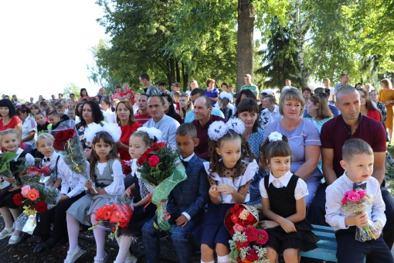
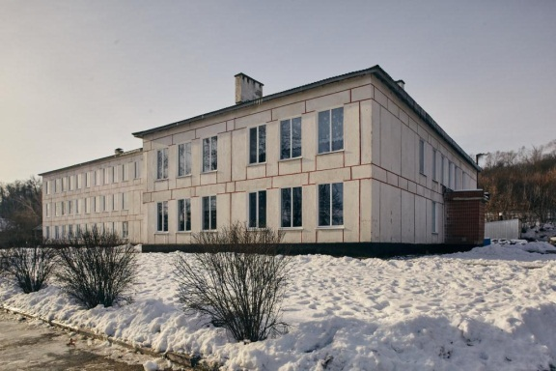
Сергіївський ліцей
Учнів – 121, працівників - 32
Видатки всього – 7 924 595 грн.
Заробітна плата – 6 075 113 грн.
Предмети, матеріали, обладнання та інвентар – 536 406 грн.:
Придбання господарських товарів – 51 383 грн.
Придбання дизельного пального та бензину – 233 282 грн.
Придбання дверей на заміну – 84 110 грн.
Придбання фарби – 31 354 грн.
Продукти харчування – 352 523 грн.
Оплата послуг(крім комунальних) – 578 692 грн.:
Послуги ремонту автобуса – 134 563 грн.
Поточний ремонт вимощення – 158 103 грн.
Оплата електроенергії – 258 837 грн.
Оплата інших енергоносіїв – 98 000 грн.

Slide 32
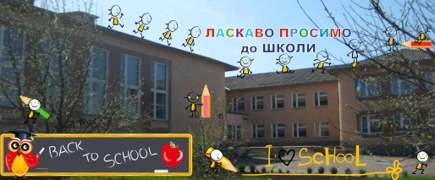
Розбишівська гімназія
учнів - 100, працівників - 23
Видатки всього – 7 468 442 грн.
Заробітна плата – 4 679 159 грн.
Предмети, матеріали, обладнання та інвентар – 376 304 грн.:
Придбання лінолеума – 41 000 грн., придбання плитки керамічної – 73 151 грн., придбання унітазів, перегородок – 75 180 грн., придбання дизельного палива, бензину – 89 648 грн.
Продукти харчування – 383 221 грн.
Оплата послуг(крім комунальних) – 1 299 014 грн.:
Послуги з ремонту автобуса – 111 512 грн., поточний ремонт укриття – 399 283 грн., поточний ремонт коридору – 199 960 грн., поточний ремонт санвузла – 198 294 грн., послуги пот. ремонту електропостачання – 199 921 грн.
Оплата електроенергії – 186 416 грн.
Оплата інших енергоносіїв – 99 000 грн.
Реконструкція зовнішніх мереж
теплопостачання будівлі – 444 574 грн.

Slide 33
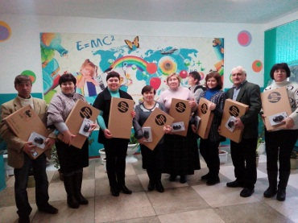
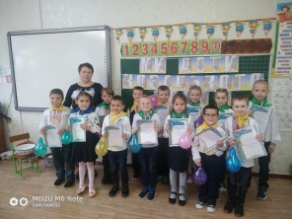
Качанівська гімназія
Учнів – 56, працівників - 21
Видатки всього – 5 751 147 грн.
Заробітна плата – 4 584 644 грн.
Предмети, матеріали, обладнання та інвентар – 472 671 грн.: придбання дизельного палива, бензину – 328 660 грн., придбання господарчих товарів – 11 106 грн., мін вати та плівки – 64 449 грн., придбання товарів для ремонту приміщення – 34 354 грн
Продукти харчування – 212 826 грн.
Оплата послуг(крім комунальних) – 97 090 грн.: Послуги по пот.ремонту автобусів – 46 364 грн.
Оплата електроенергії – 106 498 грн.
Оплата теплопостачання – 277 418 грн.

Slide 34
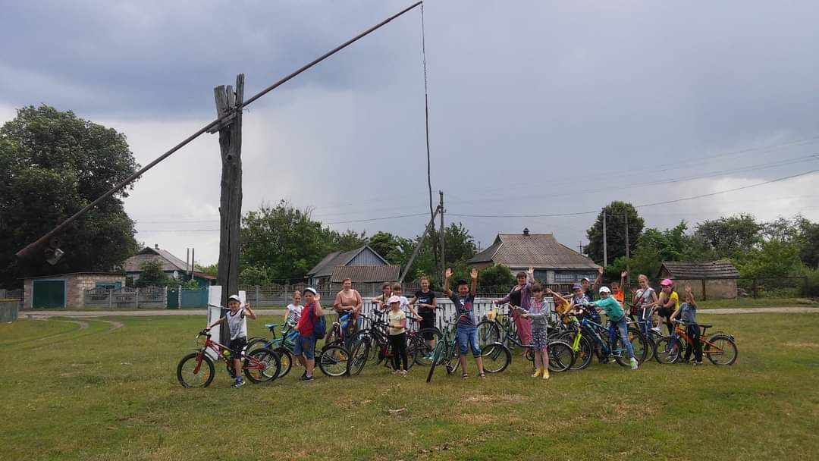
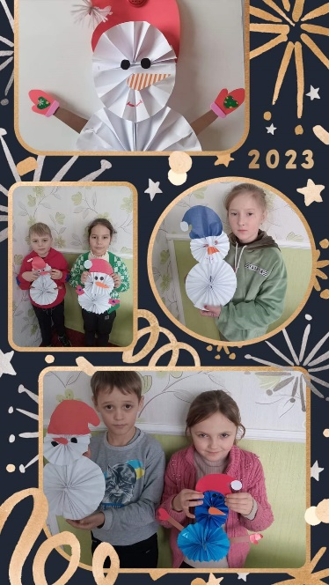
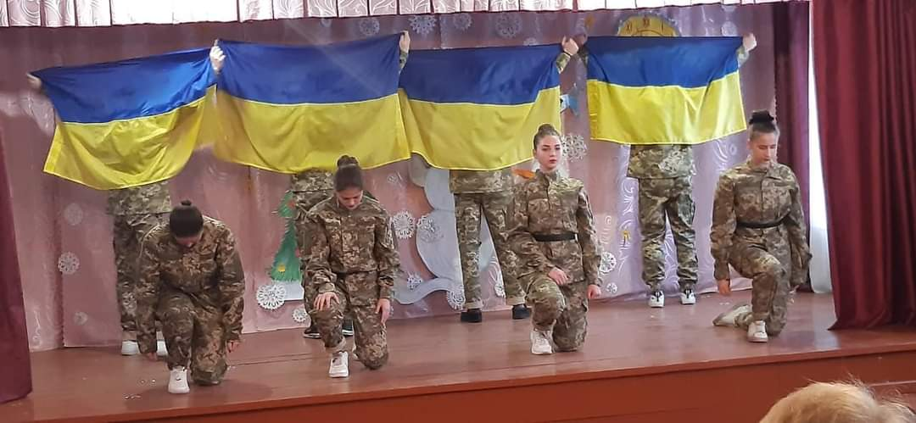
Позашкільна освіта
Гуртковою роботою охоплено 125 учні.
Відвідують гуртки при Центрі культури та дозвілля Сергіївської сільської ради 67 учнів (всього 4 гуртків: 1 – хореографічний (2 групи), 2 гуртки художньо-естетичного напряму, 1 гурток туристично-краєзнавчого. З них:
учні Розбишівської гімназії - 26 (14 – вихованці гуртка «Талановиті ручки», керівник Ольга Рябоконь, 12 – вихованці туристично-краєзнавчого гуртка «Розбишаки»;
учні Качанівської гімназії – 17 (вихованці гуртка «Креативне рукоділля, керівник Лариса Колесник);
учні Сергіївського ліцею 24 (вихованці гуртка хореографії, керівник Олена Мигаль).
На бачі «Центру культури та дозвілля» відкриті класи при Гадяцькій музичній школі (58 учнів):
- Клас акордеону – 6 учнів;
- Клас хорового співу – 3 учні;
- Клас сольного співу – 2 учні;
- Клас образотворчого мистецтва – 38 учнів та вихованців;
- Клас вокального співу – 9 учнів.

Slide 35
Центр культури та дозвілля –
3 075 377 грн.
Заробітна плата – 2 036 120 грн.
Предмети, матеріали, обладнання та інвентар – 89 565 грн.
Оплата послуг (крім комунальних) – 685 550 грн.
Заклад | Загальна сума, грн
Сергіївський СБК | 1 558 574
Сергіївська бібліотека | 149 483
Розбишівський СБК | 490 565
Розбишівська бібліотека | 128 546
Новоселівський клуб | 205 725
Качанівський клуб | 400 607
Качанівська бібліотека | 141 877
Оплата електроенергії – 189 134 грн.
Оплата природнього газу – 70 310 грн.

Slide 36
Соціальний захист населення
Одноразова допомога при народженні | 150 000
Матеріальна допомога дітям з інвалідністю | 12 000
Матеріальна допомога на лікування | 45 000
Матеріальна допомога учасникам ЧАЕС, ВВВ, учасникам бойових дій в Афганістані, Чехословакії, АТО | 42 000
Грошова винагорода учасникам олімпіад та спортивних змагань | 25 500
Одноразова допомога членам ДФТГ | 130 000
Матеріальна допомога на поховання | 6 000
Допомога внутрішньо переміщеним особам | 63 094
Медичне обслуговування осіб, що постраждали в Чорнобильській катастрофі | 10 361
Допомога членам сім’ї загиблого Захисника | 20 000
Матеріальна допомога Захисникам і Захисницям України | 580 000
Матеріальна допомога призваним до ЗСУ | 120 000
Матеріальна допомога пораненим Захисникам і Захисницям України | 115 000

Slide 37
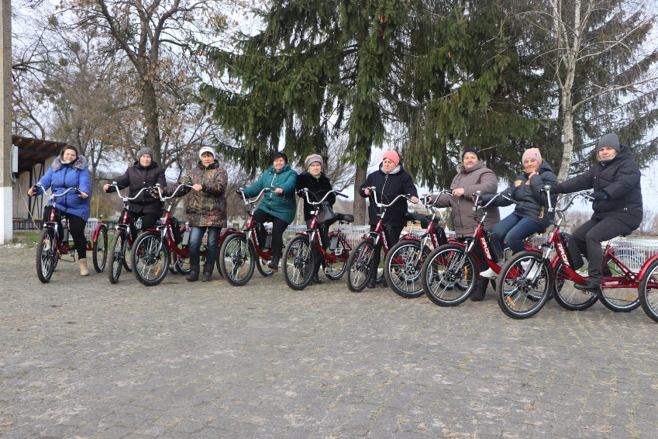
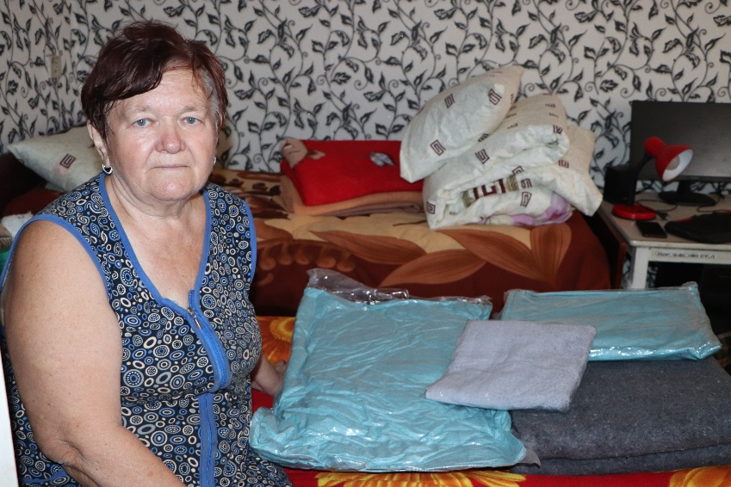
Центр надання соціальних послуг
Заробітна плата – 1 695 615 грн.
Предмети, матеріали, обладнання та інвентар – 24 695 грн.
Оплата послуг (крім комунальних) – 38 240 грн.
Співфінансування проєкту – 46 500 грн
Надання соціальних гарантій та соціальних послуг на непрофесійній основі – 158 402 грн

Slide 38
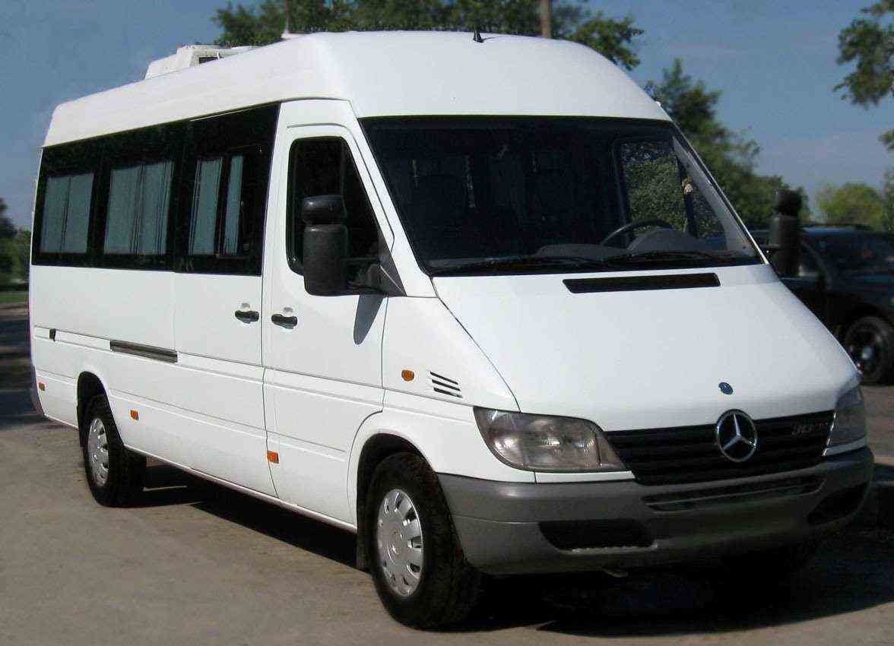
Компенсаційні виплати на пільговий проїзд автомобільним транспортом 1 033,931 тис.грн

Slide 39
Субвенція з місцевого бюджету – 5 458,993 тис. грн.
Петрівко-Роменська місцева пожежна охорона – 829,669тис.грн
Фонд підтримки підприємництва – 43,827 тис. грн
Дитяча музична школа – 558,625 тис. грн.
Трудовий архів – 24,685 тис. грн.
Центр реабілітації дітей-інвалідів – 34,471 тис. грн.
КЗ «Гадяцький ЦПМСД» – 2 143,193 тис. грн.
КЗ Гадяцький центр професійного розвитку педагогічних працівників – 87,899 тис. грн.
Гадяцький інклюзивно-ресурсний центр – 21,362 тис. грн.
Гадяцька ЦРЛ – 525,468 тис. грн
Управлінню Служби безпеки України в Полтавській області – 199,794 тис. грн
Військовій частині 3052 Національній Гвардії України – 490,000 тис. грн.
Миргородській РВА – 150,000 тис. грн.
Підрозділу 6 Державно Пожежно-Рятувальній частині 5 ДПРЗ ГУ ДСНС України – 100,000 тис. грн.
Миргородській РВА («Територіальна оборона») – 100,000 тис. грн.
Миргородській районній раді – 50,000 тис. грн.
Білозерській громаді Херсонської обл. – 100,000 тис. грн.

Slide 40
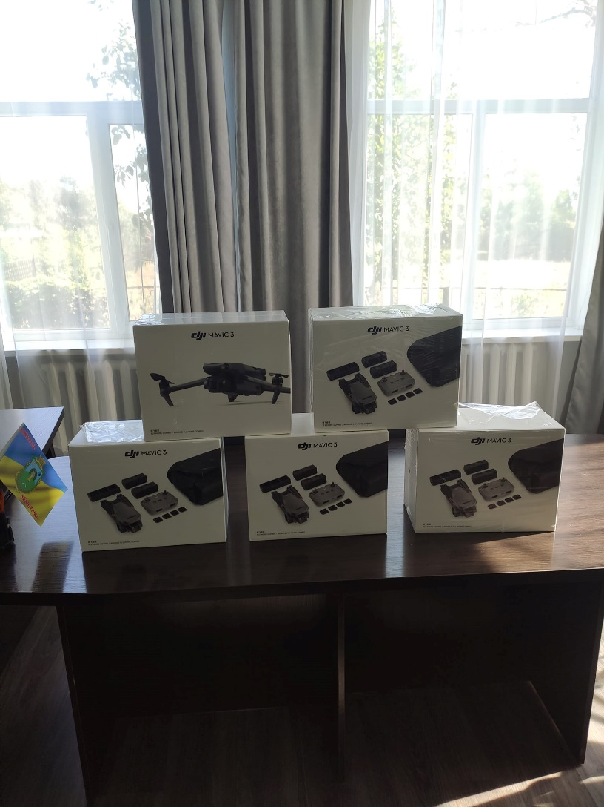
Підтримка ЗСУ – 3 028,410 тис. грн.
Придбання квадрокоптерів – 1 377,900 тис. грн.
Придбання предметів, матеріалів, обладнання – 150,510 тис. грн. (маскувальні сітки, віск, шин, приціла, далекоміра, монокулятора та інше)
Матеріальна допомога Захисникам і Захисницям України – 580,000 тис. грн
Матеріальна допомога сім’ям призваного до ЗСУ – 210,000 тис. грн
Матеріальна допомога пораненим Захисникам і Захисницям України – 120,000 тис. грн.
Субвенція Військовій частині 3052 Національній Гвардії України – 490,000 тис. грн.
Субвенція Миргородській РВА («Територіальна оборона») – 100,000 тис. грн.

Slide 41
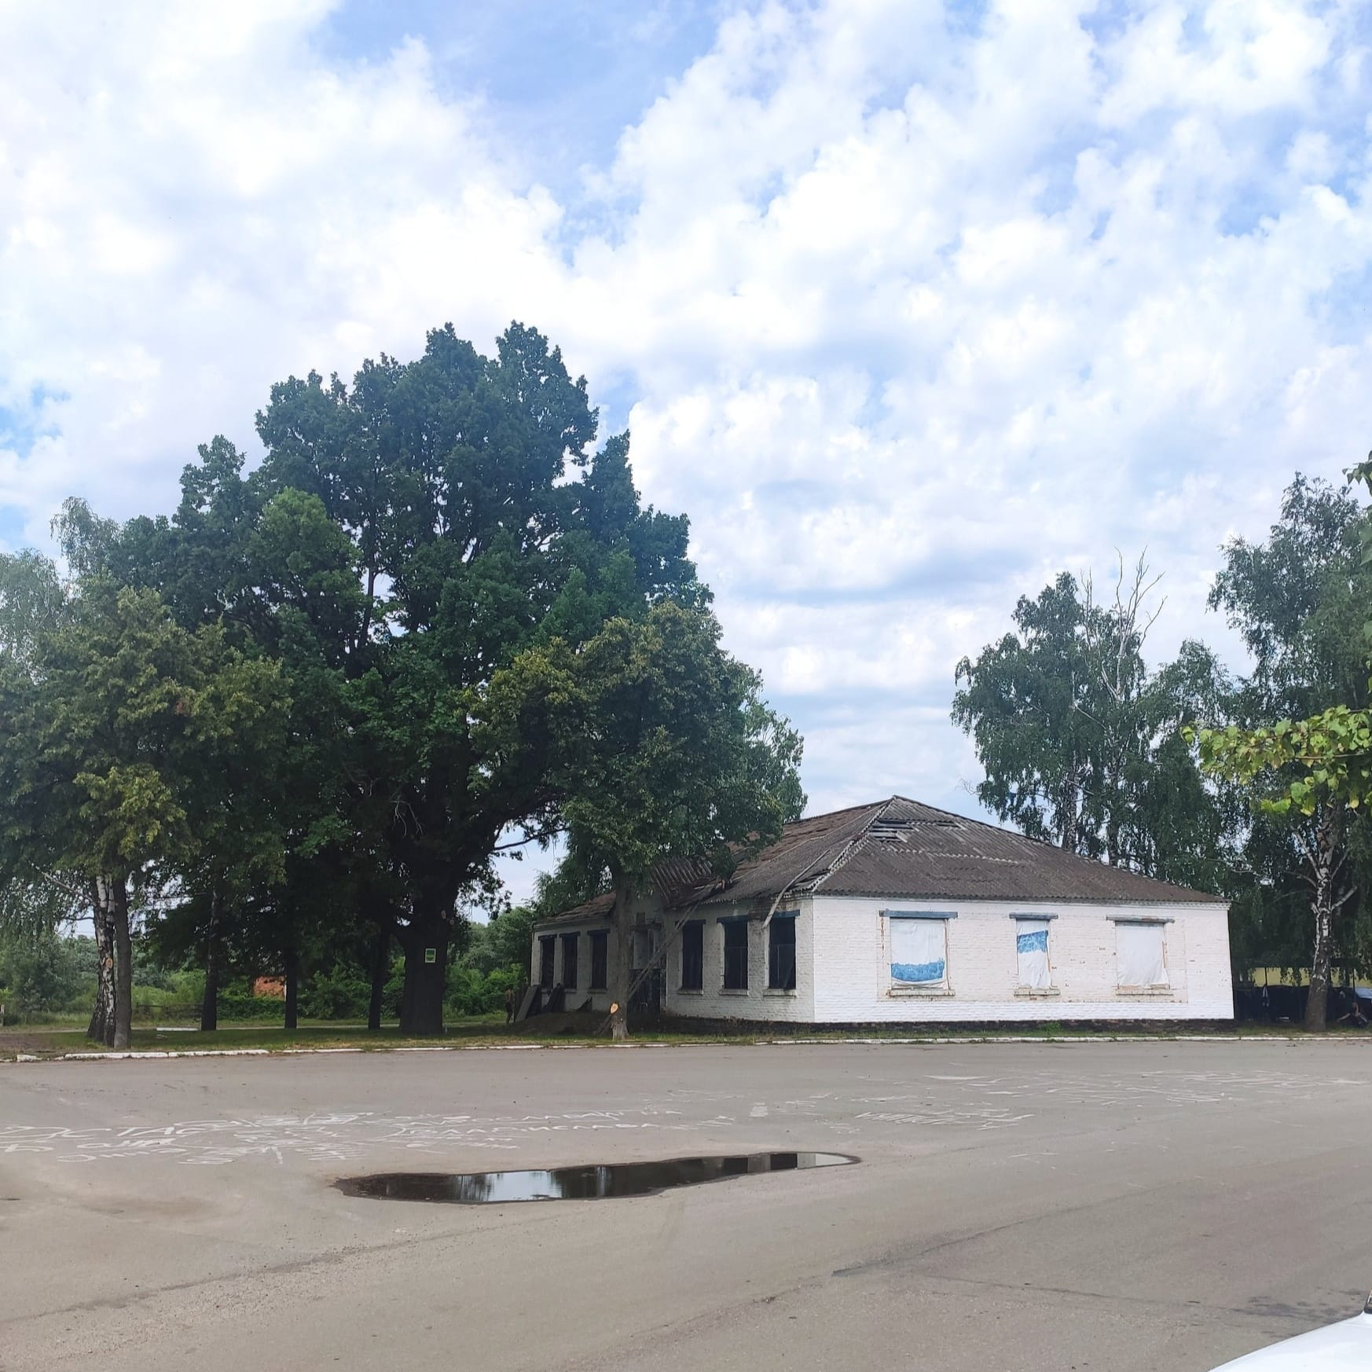
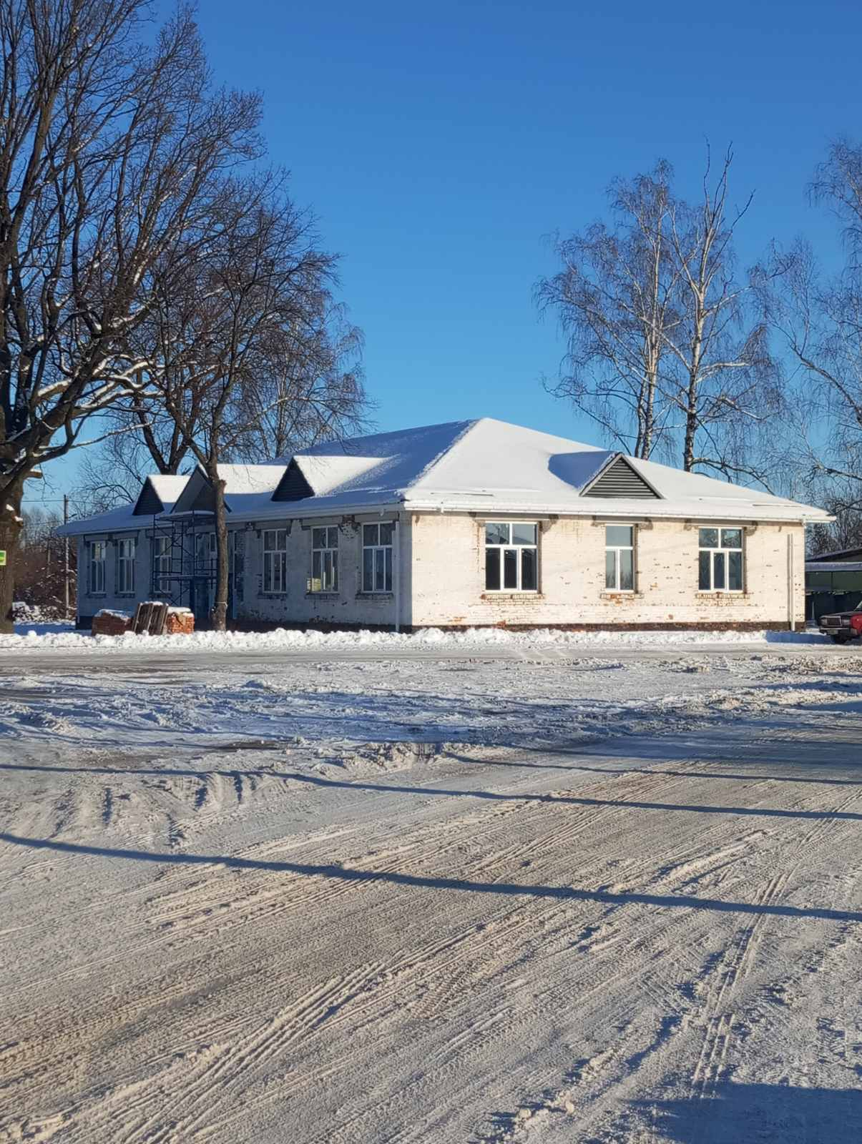
Реконструкція нежитлової будівлі (колишня контора) під Сергіївську АЗПМСД – 3 728,976 тис. грн

Slide 42
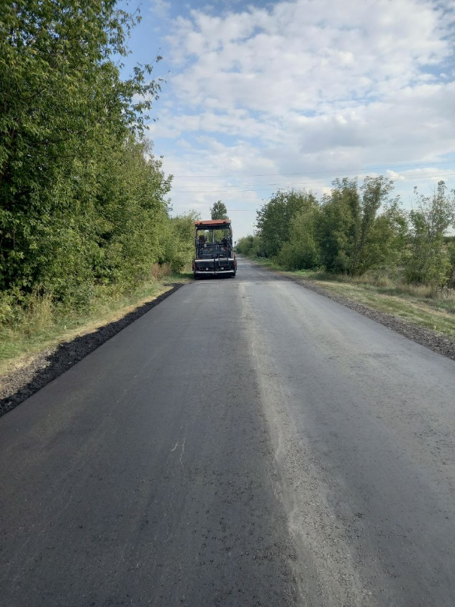
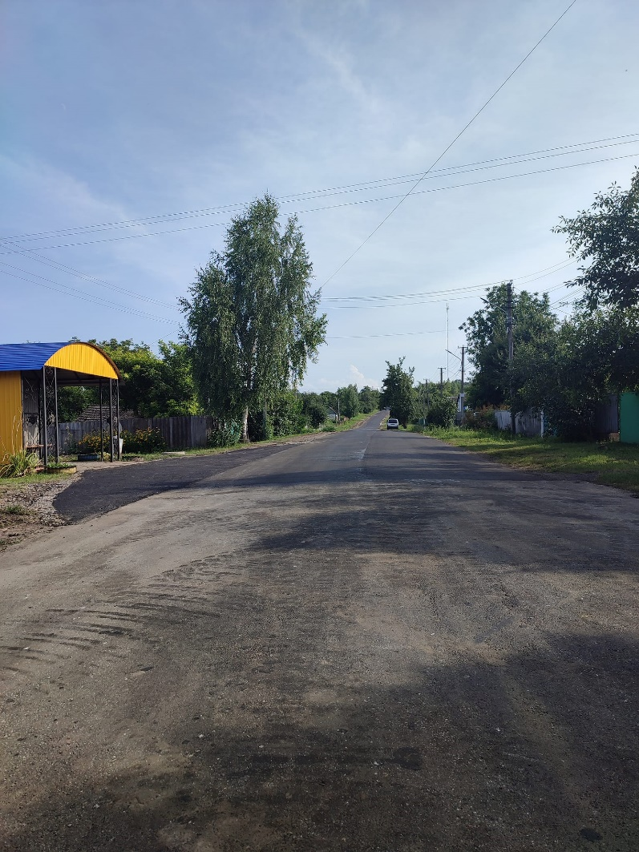
Розвиток інфраструктури доріг – 25 103 597 грн
Експлуатаційне утримання автомобільної дороги с170206 Лободине – Осняги – Харківці – 499 846 тис. грн.
Експлуатаційне утримання автомобільної дороги О 1702016 межа області – Розбишівка - /Т-17-05/ – 6 000,000 тис. грн.
Експлуатаційне утримання автомобільної дороги О 1702030 с. Сергіївка – Петрівка-Роменська – Комишня – 3 500,000 тис. грн.
Експлуатаційне утримання автомобільної дороги С171217 Погарщина – Качанове – ст. Венеславівка – 4 800,000 тис. грн.

Slide 43
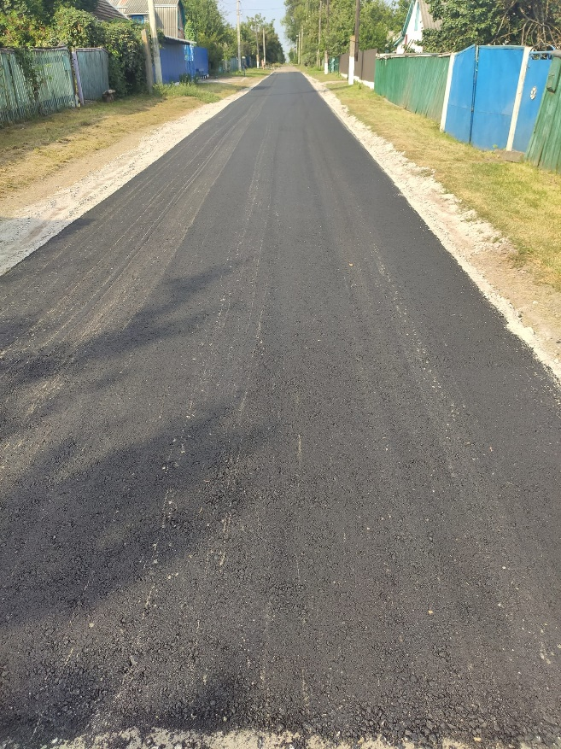
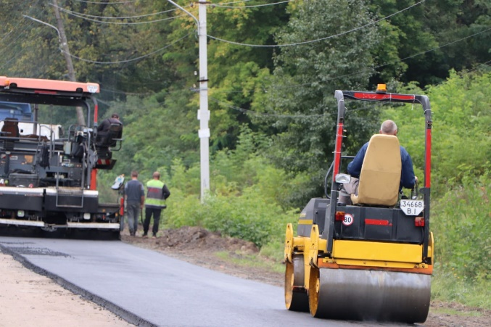
Розвиток інфраструктури доріг – 25 103 597 грн
Поточний ремонт доріг:
с. Розбишівка, вул. Лохвицька – 1 112,698 тис. грн, с. Качанове, вул. Гадяцька – 1 911,414 тис. грн, с. Качанове, вул. Центральна – 2 139,843 тис. грн, пров. Роміна с. Новоселівка – 109,773 тис. грн., вул. Роміна с. Новоселівка – 264,212 тис. грн., вул. Польова с. Вирішальне – 198, 941 тис. грн., вул. Садова с. Вирішальне – 198,941 тис. грн., вул. Зоряна с. Качанове – 191,203 тис. грн., Вул. Квіткова с. Вечірчене – 199,914 тис. грн, Пров. Польовий с. Вечірчене – 146,683 тис. грн, Вул. Гагаріна с. Розбишівка – 121,205 тис. грн., Вул. Садова с. Розбишівка – 109,554 тис. грн., Пров. Першотравневий с. Розбишівка – 191,013 тис. грн., Вул. Першотравнева с. Розбишівка – 183,528 тис. грн., Пров. Молодіжний с. Розбишівка – 185,623 тис. грн., Вул. Вишнева с. Розбишівка – 184,153 тис. грн., Вул. Роменська с. Розбишівка – 184,769 тис. грн., Вул. Лісова с. Розбишівка – 185,093 тис. грн., Вул. Сумська с. Розбишівка – 740,521 тис. грн., Вул. 40-річчя Перемоги с. Сергіївка – 1 744,569 тис. грн

Slide 44
КП «Сергіївське» – 8 870,605 тис. грн
Заробітна плата та нарахування (премія заготівля дров) – 3 071,744 тис. Грн.
Предмети, матеріали, обладнання та інвентар – 2 672,199 тис. Грн (придбання масла, бензину та ДП – 658,164 тис. Грн, запчастини до тракторів – 113,229 тис. Грн, придбання щебня – 1 293,000 тис. Грн)
Оплата послуги (крім комунальних) – 1 192,228 тис. грн (послуги по утриманню та обслуговуванню живильних електромереж, облаштування стихійних сміттєзвалиш, поточний ремонт підвідного водопроводу с. Степове, облаштування автомобільної стоянки, облаштування відведення стічних вод)
Водопровідно-каналізаційне господарство – 1 934,434 тис. грн. (придбання труб – 250,643 тис. Грн., очистка свердловини с. Розбишівка – 349,684 тис. Грн., поточний ремонт водопроводу – 27,519 тис. Грн., придбання насосів – 59,100 тис. Грн., реконструкція свердловини с. Розбишівка – 1 209,068 тис. Грн.)

Slide 45
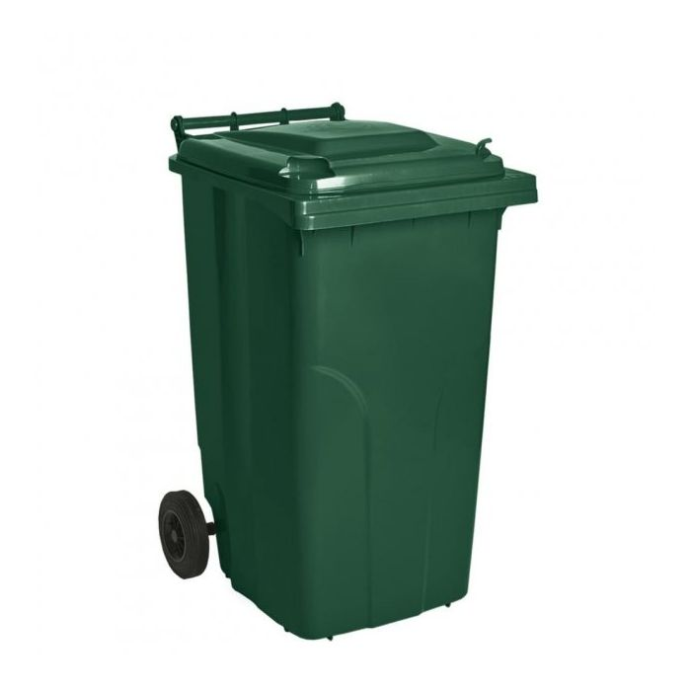
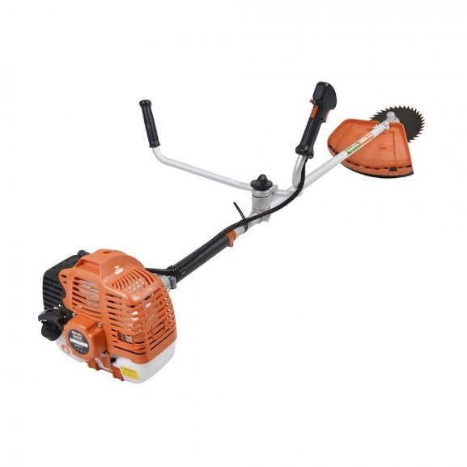
Благоустрій
Встановлення камер відеоспостереження – 179,960 тис. грн.
Оплата електроенергії – 176,727 тис. грн.
ЕКОЛОГІЧНІ ІНІЦІАТИВИ
Придбання мотокос – 175,549 тис. грн.
Придбання сміттєвих баків – 292,334 тис. грн.
Придбання саджанців – 196,799 тис. грн.
Благоустрій парку в с. Сергіївка – 195,467 тис. грн.
Придбання баків для небезпечних відходів – 197,000 тис. грн
Придбання косарки тракторної – 228,000 тис. грн
Придбання косарки садової – 90,000 тис. грн

Slide 46
Дякую за увагу!

